Slide 1
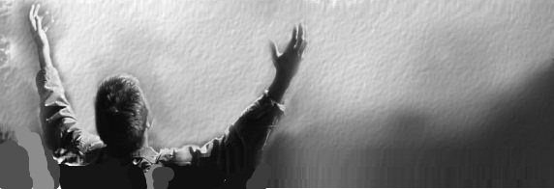
BOSQUEJO: LECCIÓN DE ESCUELA SABATICA N° 6 CICLO DE APRENDIZAJE
CONFESIÓN Y ARREPENTIMIENTO: CONDICIONES PARA EL REAVIVAMIENTO
UNIÓN PERUANA DEL SUR
Escuela Sabática

Slide 2
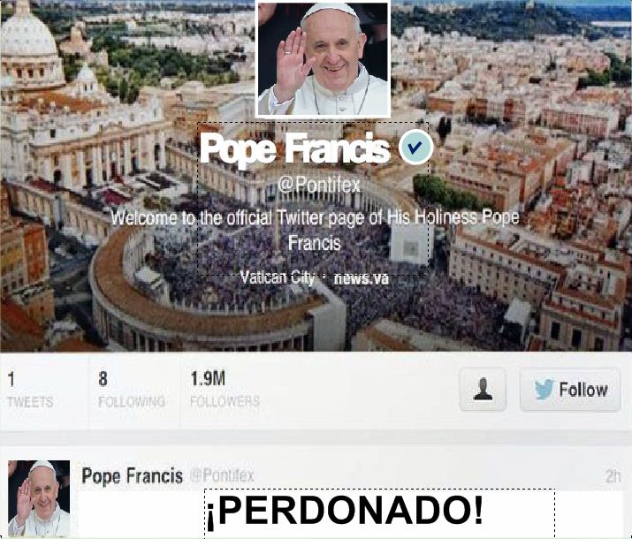
MOTIVA
IDEA 1:
Preguntas.- Desde hace 2 semanas atrás el Papa Francisco ofreció perdonar pecados a través del twitter. ¿Puede un hombre hacer tal cosa?¿Crees que el arrepentimiento y la confesión, se pueden manifestar a través de un medio social? ¿Que elementos son necesarios para el arrepentimiento y la confesión?

Slide 3
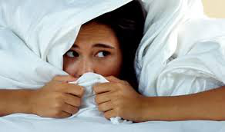
MOTIVA
IDEA2:
Dinámica.- Confesando mi...miedo
Divide a tu clase en 2 e invítales a poder confesarse mutuamente cual es su mayor miedo. (Animales, Lugares, personas, fobias, etc.). Luego pregunta a algunas parejas:¿Les fue fácil confesar sus temores?¿Se atreverían a confesar un pecado muy oculto, sabiendo que esa será una características del reavivamiento? ¿Creen que la confesión de nuestros pecado será necesaria para el reavivamiento?

Slide 4
EXPLORA
CONFESIÓN Y ARREPENTIMIENTO: CONDICIONES PARA EL REAVIVAMIENTO
I. ARREPENTIMIENTO VERDADERO
- Es inspirado y concedido por Dios a través del E.S (Hech 5:31; 11:18)
- Fue predicado por Jesús(Mr 1:15)
- Se da a través de tristeza (2 Cor 7:10)
- No se da en un corazón orgulloso(Hch3:19)
- Produce sanidad física y del alma (Sal 32)
- Esta siempre acompañado de la confesión de los pecados y cambio(Lv 5:5;Hch26:20)
- Lleva a reconocer el amor y bondad de Dios
- A veces se manifiesta con culpa, pero será buena si nos conduce a Jesús, pero si luego continua puede ser destructiva.
- Conduce a mantenerse limpios delante de Dios y de los hombres (Hch 24:16)
II. EJEMPLOS DE ARREPENTIMIENTO
1. Verdadero
- David confesó (Sal 32;51)
- Pedro lloró amargamente
- En el pentecostés los discípulos en oración y ruego (Hech 1:14)
- Pablo reconoció su culpa y confeso su pecado, arrepentido (1 Tim 1:14-17)
2. Falso: El faraón, Balaam, Esaú y Judas son ejemplos de un arrepentimiento no correcto.

Slide 5
APLICA
Ilustración:
Al finalizar una extraordinaria reunión de reavivamiento, donde muchos, con lagrimas, se arrepintieron y confesaron sus culpas. Un joven, en casa le contó a su madre que estaba convencido que Dios no había perdonado al sacristán que asistió. La madre pregunto. ¿Porque dices eso? - El joven dijo: abrí los ojos y vi que él mientras oraba solo había doblado 1 rodilla. Entonces ¡Tampoco tu fuiste perdonado! ya que abriste los ojos- replicó la madre.
MAGIA

Slide 6
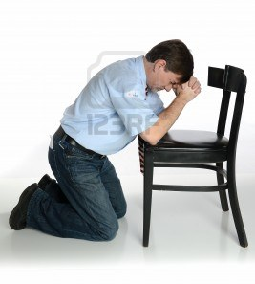
APLICA
1. Personal:
¿Conque aptitud buscamos el perdón? Quizás doblamos las 2 rodillas y cerramos nuestros 2 ojos pero nuestro corazón esta lejos de Dios ¿Crees que serás reavivado si no confiesas tus pecados con verdadera constricción?

Slide 7
CREA
1. Organiza con tu iglesia o grupo pequeño una noche de confesión y reconciliación, elaboren un programa (Canto, tema y un pequeño altar o recipiente con fuego para que cada miembro de manera simbólica, después de haber confesado sus pecado a Dios y haberse perdonado entre ellos, queme allí un papel manchado, rayado y arrugado, que representa su antiguo corazón.

Slide 8
PIENSE
“ La confesión sincera y el arrepentimiento, conduce inevitablemente al reavivamiento ”.
CONCLUSIÓN: El arrepentimiento es un don de Dios que se manifestará en la vida de todos aquellos que dejen que el E. S los conmueva y los conduzca a la confesión sincera. La iglesia solo experimentará el verdadero reavivamiento si deciden dejarse guiar por el Espíritu a un arrepentimiento genuino.
Presidente: Pr. Abimael Obando
Secretario: Pr. Gilberto Urcia
Tesorero: CPC. David Echevarria
Escuela Sabática: Pr. Elías Torres Córdova

